Slide 1
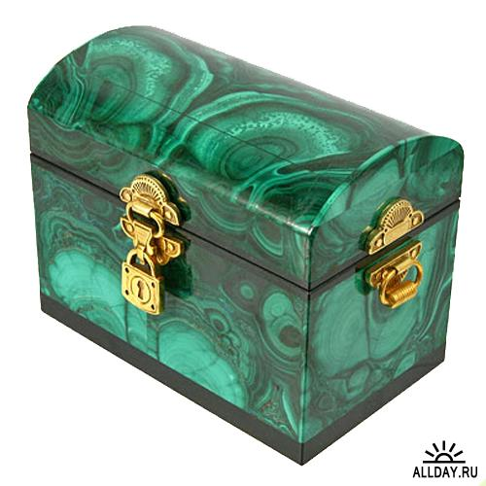
Внеклассное мероприятие по химии для 9 класса КВН «Химическая шкатулка»
Провела
учитель химии
МКОУ «Малоарешевская СОШ»
Лабзанова Петимат Хатуевна

Slide 2
“Широко распростирает химия руки свои в дела человеческие... куда ни посмотрим, куда ни оглянемся, везде обращаются перед нами успехи её прилежания” М.В.Ломоносов.
Цели данного мероприятия:
-Повысить интерес учащихся к химии
-Расширить знания учащихся, развить их кругозор
-Показать возможности практического использования химических знаний и навыков
-Продолжить формирования умений и навыков учащихся при работе с химическими реактивами и лабораторным оборудованием, при решении химических задач.

Slide 3
Конкурс № 1 Визитная карточка Представление команд и жюри. - название команды, девиз, эмблема, обращение к жюри, соперникам и болельщикам. (5 баллов)

Slide 4
Конкурс № 2 Разминка - «Блиц - вопрос из шкатулки».
По 1 баллу за каждый
правильный ответ

Slide 5
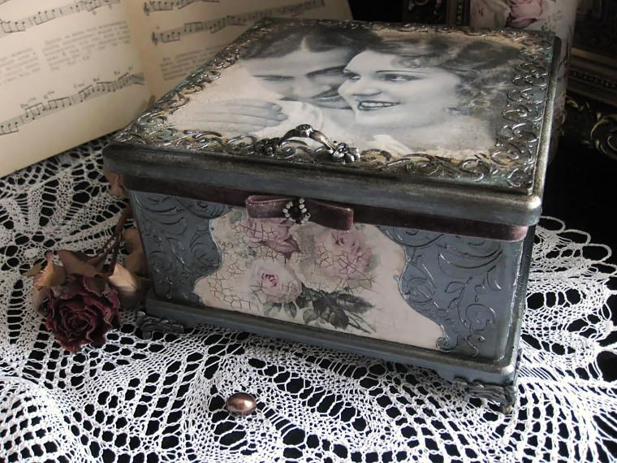
Конкурс № 3 Старые фотографии из шкатулки.
(по 1 баллу)

Slide 6
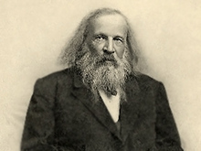
Менделеев Д.И.
Выдающийся русский учёный, педагог и общественный деятель. Превосходно овладев методами математики и физики, он применил их к решению проблем химии. В 35 лет совершил он своё величайшее открытие, которое позволило навести строгий порядок в мире химических элементов и впервые осуществить научный прогноз в химии.

Slide 7
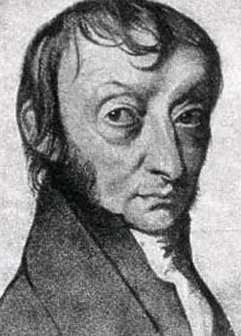
А. Авогадро
Итальянский учёный. В 1811 году открыл закон о газах, позже названный его именем. В его честь также названа постоянная, обозначающая число частиц в одном моль вещества.

Slide 8
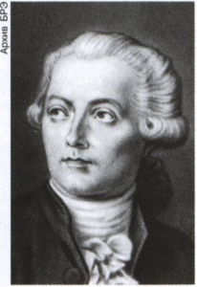
Антуан Лавуазье
Этот ученый выяснил роль кислорода в процессах горения, окисления, дыхания. Во время Великой французской революции по суду революционного трибунала был гильотирован. О каком ученом идет речь?

Slide 9
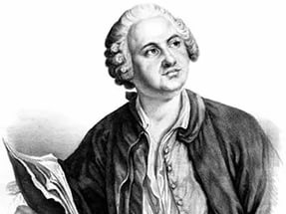
М.В. Ломоносов
Узнав, что отец хочет женить его, решил бежать в Москву. В декабре 1730 года он тайно ночью покинул дом и отправился вместе с караваном с рыбой в Москву. Путешествие до Москвы заняло три недели, и в начале января 1731 года он прибыл в Москву. С собой он взял только одежду и две книжки — «Грамматику» и «Арифметику». А.С. Пушкин писал о нём: “Историк, ритор, химик, минеролог, художник и стихотворец; он всё испытал и всё постиг”.

Slide 10
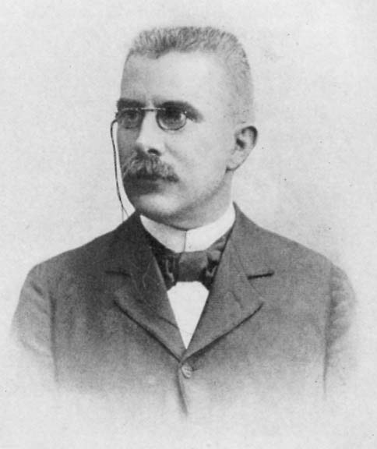
А. Ла Шателье
Учёный, сформулирова вший принцип химического равновесия.

Slide 11
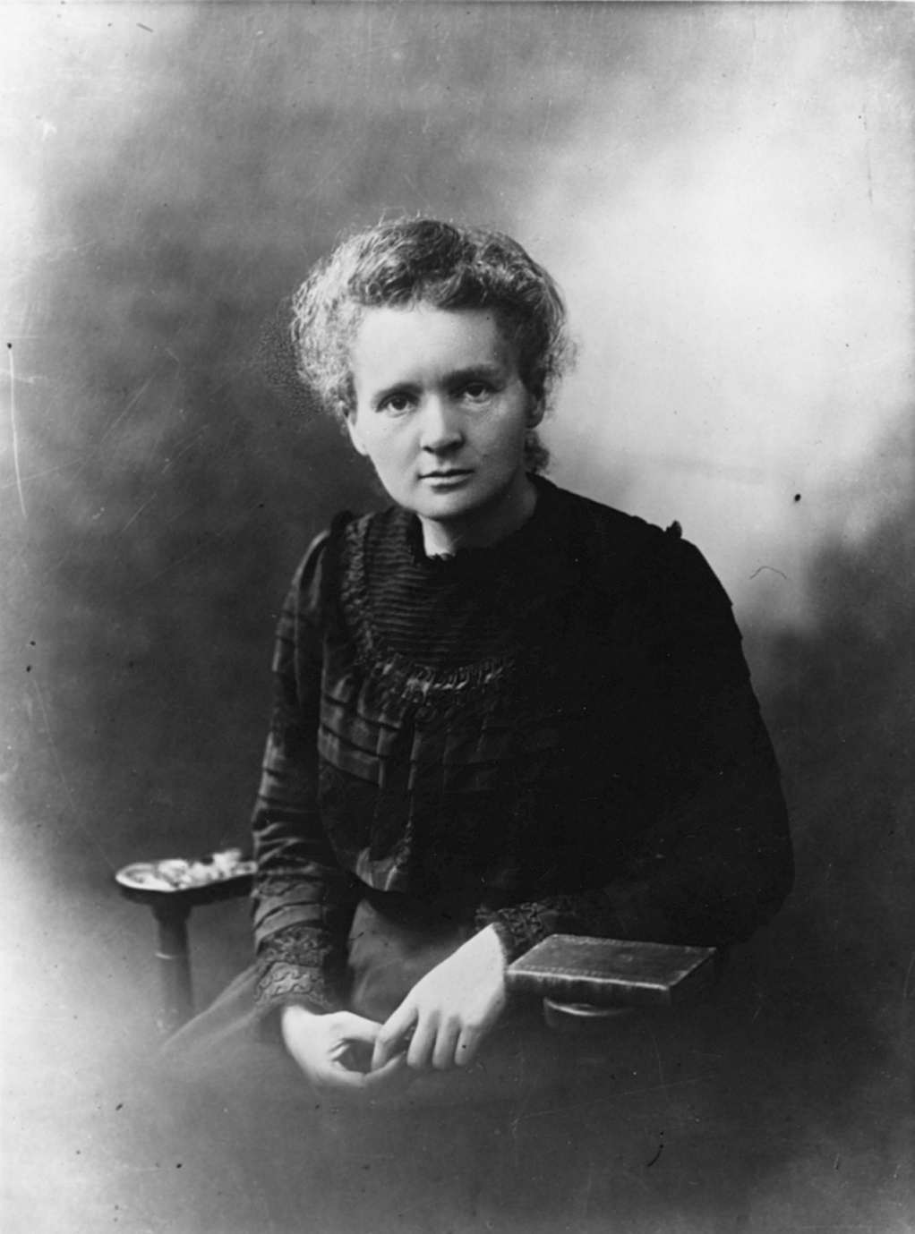
М. Склодовская-Кюри
Замечательная женщина и общественный деятель, дважды лауреат Нобелевской премии, основатель института радия. В 1898 г совместно с коллегами открыла полоний и радий.

Slide 12
Конкурс № 4 Музыкальная шкатулка
Видеоряд на тему:
«В мире полиэтилена».
Домашнее задание.
(5 баллов)

Slide 13
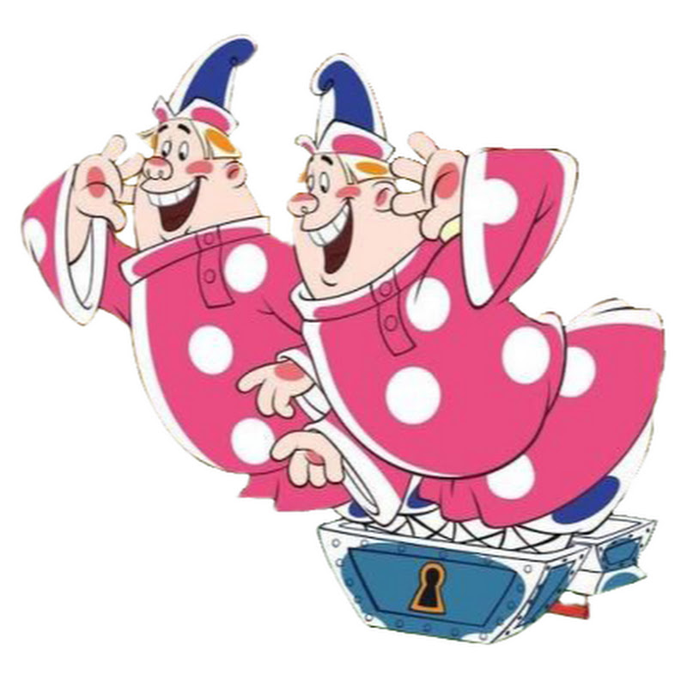
Конкурс № 5 Слово капитанам
Наши милые команды!
Вы соперники хоть куда!
Ну, а где же капитаны?
Соревноваться им пора!
Капитанам команд нужно составить формулы. Время – 2 мин. Побеждает тот, кто быстрее и вернее даст ответы.
1 формула – 1 балл

Slide 14
1)Поваренная соль – 2)Мрамор - 3)Бертолетова соль – 4)Корунд- 5)Гашеная известь – 6)Плавиковая кислота – 7)«Веселящий газ» - 8)Пирит –

Slide 15
1)Поваренная соль – NaCl 2)Мрамор – CaCO3 3)Бертолетова соль – KClO3 4)Корунд- А!2О3 5)Гашеная известь – Ca(OH)₂ 6)Плавиковая кислота – HF 7)«Веселящий газ» - N₂O 8)Пирит – FeS2

Slide 16
Конкурс № 6 Экспериментальная шкатулка.
По 3 балла

Slide 17
Конкурс № 7 Расчетная шкатулка.
(5 баллов)

Slide 18
Конкурс № 8 Подарки для друзей. (для болельщиков)
(по 1 баллу)

Slide 19
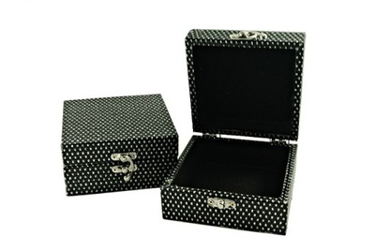
Конкурс № 9 Шкатулка с интересом.
Следующий конкурс - тайна «черных шкатулок». Команды должны определить вещества в черных шкатулках по подсказкам.

Slide 20
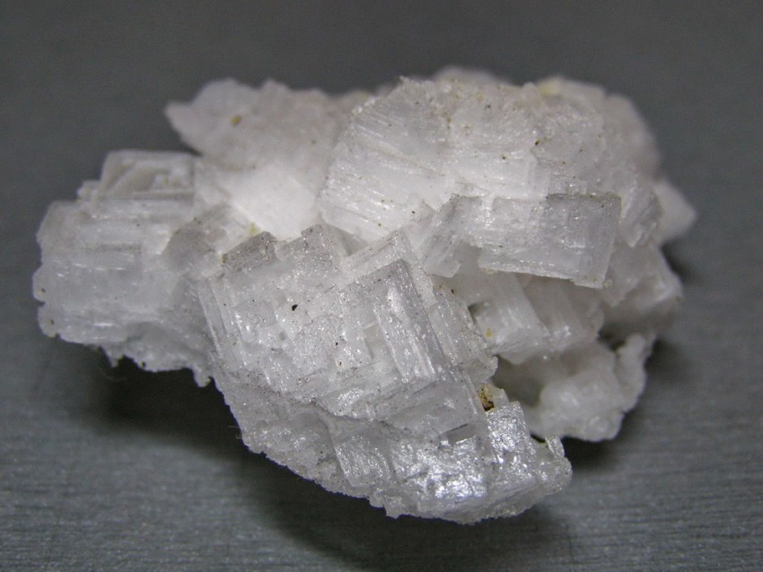
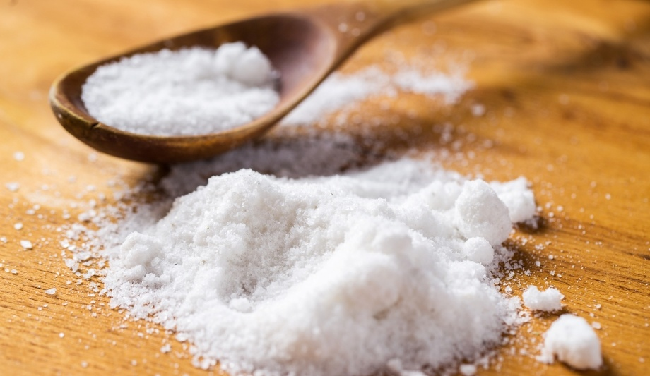
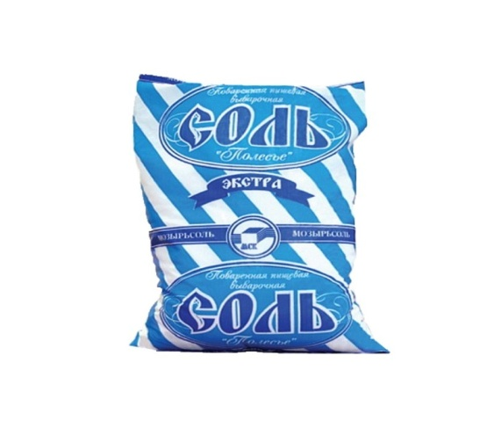
Музыкальная пауза:
Песня в честь поваренной соли
NaCl

Slide 21
Подведение итогов, определение победителя.

Slide 22
Желаем Удачи, Успехов и Новых Открытий!

